Slide 1
Osztott rendszerek, párhuzamos programozás
Krsják Bálint

Slide 2
Miről lesz szó a kurzus alatt?
Folyamatok
Szálak
Koténerizálás
Numa
Tervezési minták
Singleton
Azure
Elosztott rendszerek tervezési mintái és használatuk
Kommunikáció elosztott rendszerekben
Monolitikus rendszerek szemben mikroszervíz architektúrával
Vertikális vagy horizontális skálázás

Slide 3
Folyamatok
Több szál hajtja végre
Tartalmazza a programkódot és tevékenységét
Egy folyamatnak több állapota lehet
Notes:
A számítástechnikában a folyamat egy számítógépes program példánya, amelyet egy vagy több szál hajt végre. Ez tartalmazza a programkódot és a tevékenységét. Operációs rendszertől függően egy folyamat több végrehajtási szálból állhat, amely utasításokat egyidejűleg hajtják végre. Míg a számítógépes program passzív utasítások gyűjteménye, addig a folyamat ezen utasítások tényleges végrehajtása.

Slide 4
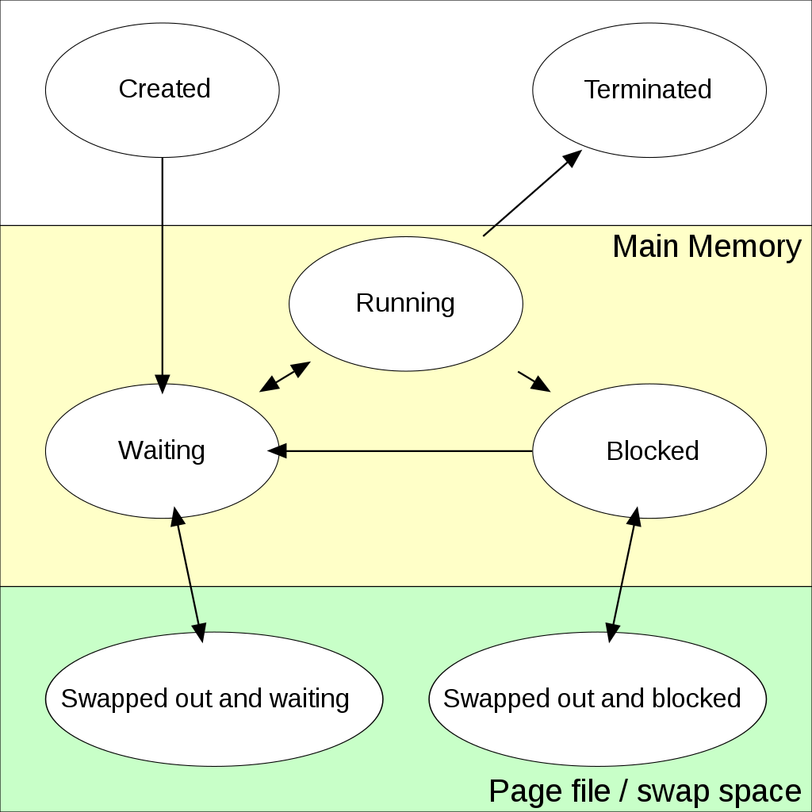
Folyamatállapotok
Notes:
Egy operációs rendszer rendszermagjának, amely lehetővé teszi a többfeladatosságot, szüksége van arra, hogy a folyamatoknak legyenek bizonyos állapotai. Ezeknek az állapotoknak a nevei nincsenek szabványosítva, de hasonló funkcióval rendelkeznek. Created: Első lépésben a folyamatot „létrehozzuk”, azaz betöltjük a memóriába. Ezután a folyamatütemező hozzárendeli a „waiting” állapoot a folyamathoz. Waiting: Amígy a folyamat „waiting” állapotban van, addig az ütemező elvégzi a kontextusváltást. A kontextusváltás betölti a folyamatot a processzorba és az allapototo „running”-ra állítja.
Blocked: Ebbe az állapotba akkor kerül a folyamat, ha a folyamatnak meg kell várnia egy erőforrást (például várnia kell a felhasználói bemenetre, vagy egy fájl megnyitására), addig blokkolt állapotba kerül. A folyamat állapota visszaáll a „waiting” állapotra, amint a folyamatnak nem kell tovább várni.
Terminated: Amint a folyamat lefutott, akkor az a folyamat „terminated” állapotba kerül.

Slide 5
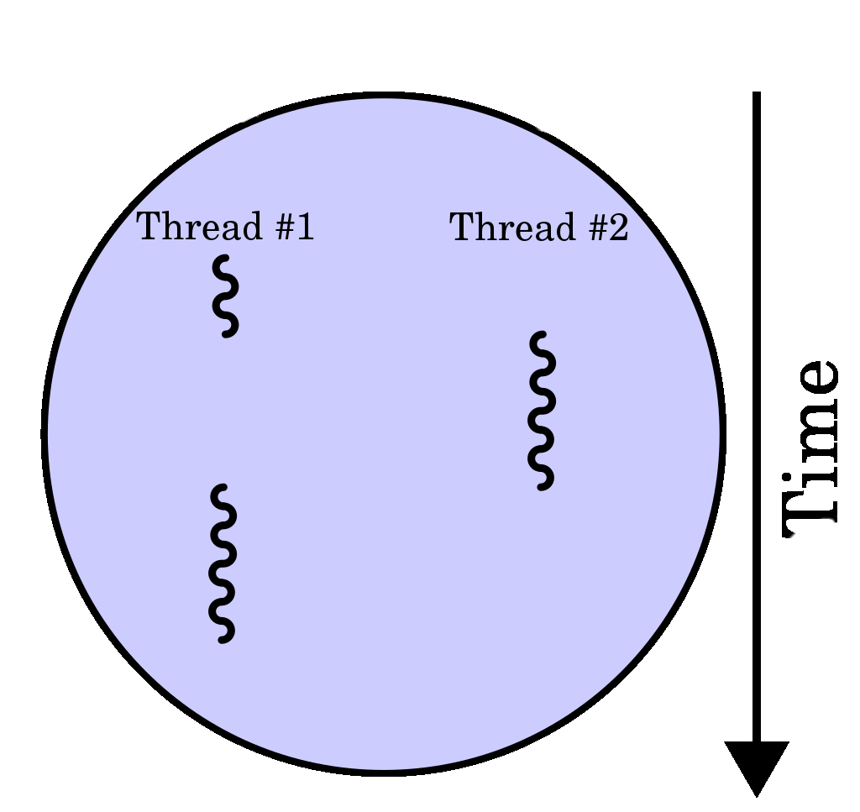
Szálak
Notes:
Az ábrán egy folyamat futása látható. Ugye ahogy a folyamatoknál említettem, egy folyamat több szálon futhat, azt próbálja szemléltetni ez az ábra is.

Slide 6
Szálak felhasználása
Program gyorsítása
Program szüneteltetése
Notes:
Egy jól megírt programot a szálak fel tudnak gyorsítani azzal, hogy a nagyobb erőforrást igénylő feladatokat async-é téve megengedjük a programnak, hogy egymással párhuzamosan tudjanak futni ezek a folyamatok. Fájlfeltöltés + (4 thread korlátozás)
Szálak és magok közötti különbségek elmagyarázása
A program szüneteltetése:
WAIT pl: javascript setTimeout -> ASYNC JS BEMUTATÁSA

Slide 7
Chapter 4. Processes, Operating system concepts with Java, Sixth, John Wiley & Sons
Stallings, William. Operating Systems: internals and design principles, 5th, Prentice Hall

